Slide 1

Sliding puzzle
비트캠프 네이버 클라우드 1기 서영훈, 조희성, 김종현

Slide 2
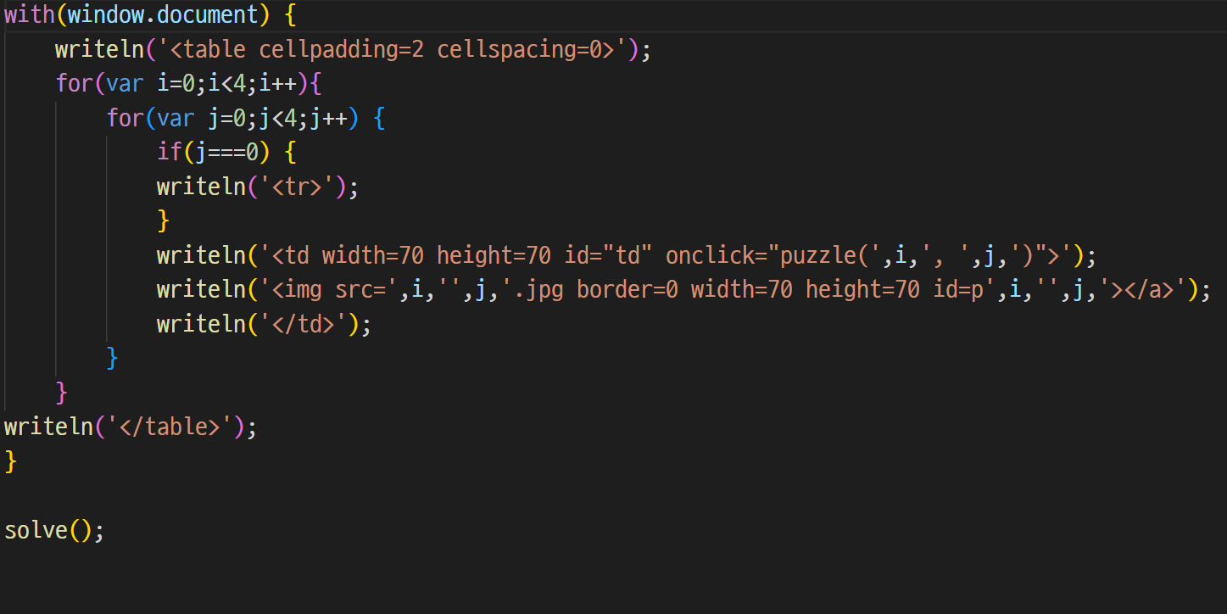

Table을 생성하는 함수 입니다.

Slide 3
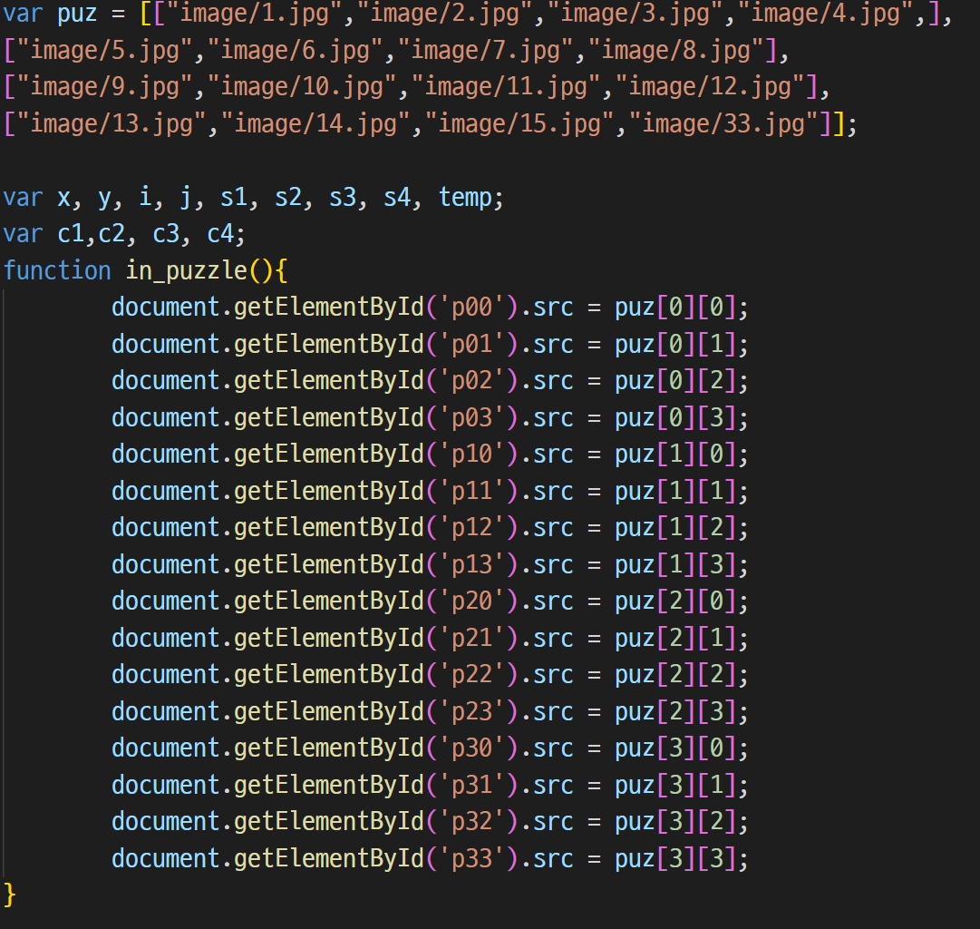
각 배열마다 이미지를 배치하는 함수입니다.

Slide 4
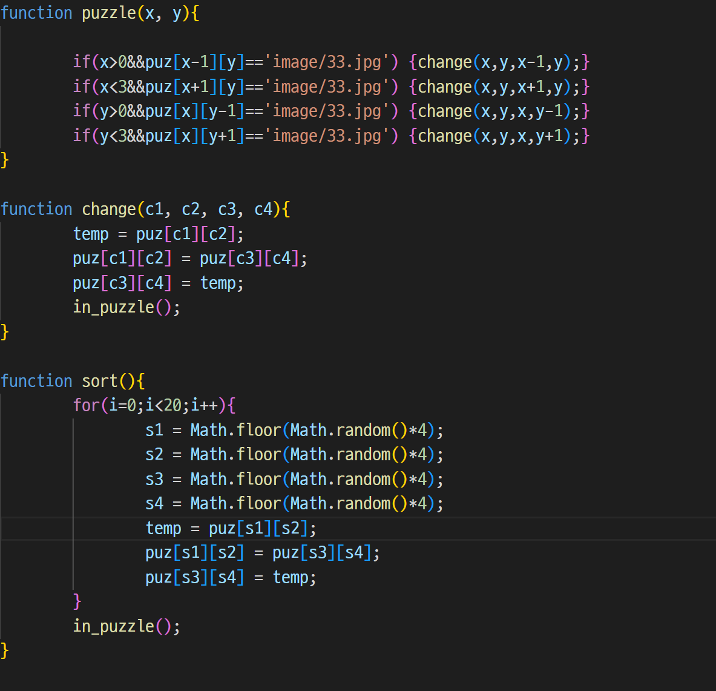
-퍼즐의 공백을 확인하는 함수입니다.
- 공백의 이미지와 클릭한 이미지의 위치를 바꾸는 함수입니다.
-랜덤으로 20번 각각의 이미지를 섞어주는 함수입니다.

Slide 5
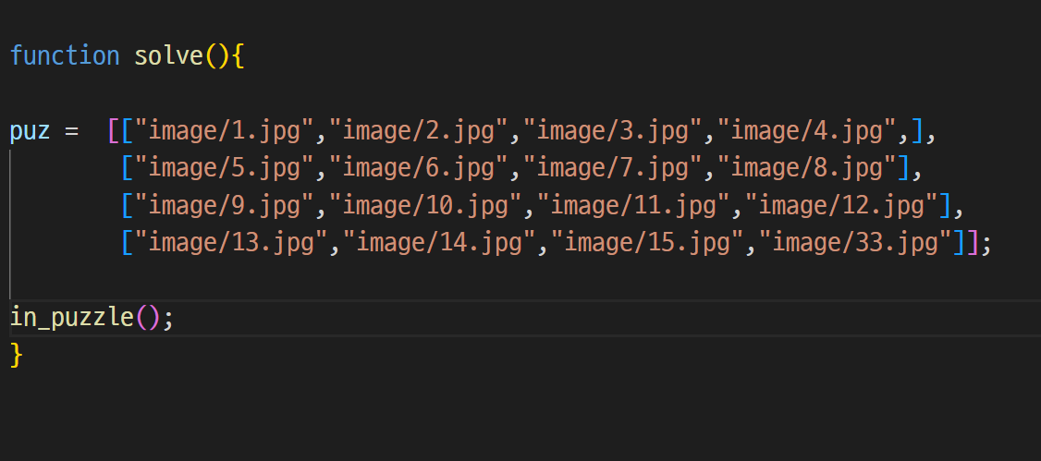
완성된 이미지를 보여주는 함수입니다.

Slide 6
감사합니다

